Slide 1
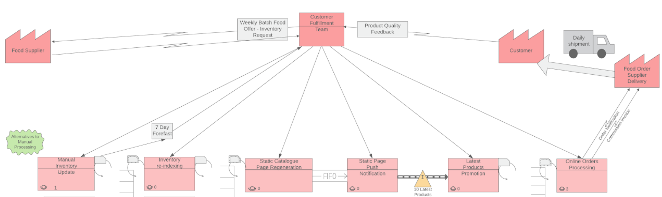
Facturation
€/$
Informatif
Transport
Inventaire
Recherche
Commande

Slide 2
Facturation
€/$
Informatif
Transport
Inventaire
Recherche
Commande

Slide 3

INF
REC
INV
COM
TRA
FAC

